Slide 1
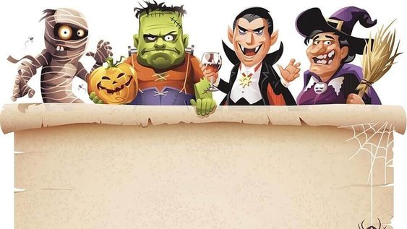
A je tu konec října… Pro nás ve školce to znamenalo jediné. Halloween párty Dne 26.10.2022 Pro tento den prosím připravte dětem masky.

